Slide 1

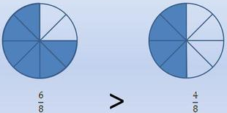
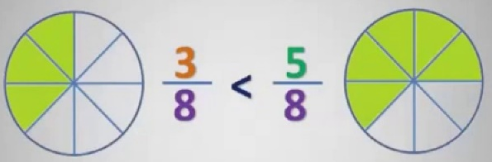
МАТЕМАТИКА
5
КЛАСС
Тема:
СРАВНЕНИЕ
ДРОБЕЙ

Slide 2
ОБОГАЩАЕМ ЗНАНИЯ

Slide 3
ОБОГАЩАЕМ ЗНАНИЯ
Из двух дробей с одинаковыми знаменателями
больше та, числитель которой больше и меньше та,
числитель которой меньше

Slide 4
ОБОГАЩАЕМ ЗНАНИЯ

Slide 5
РЕШЕНИЕ ЗАДАЧ
39. При помощи рисунка объясните следующие равенства:

Slide 6
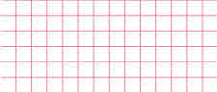

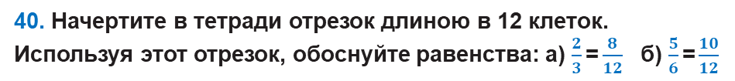



РЕШЕНИЕ ЗАДАЧ
40. Начертите в тетради отрезок длиною в 12 клеток. Используя этот отрезок, обоснуйте равенства: a) $\frac{2}{3}\text{=}\frac{8}{12}$ б) $\frac{5}{6}\text{=}\frac{10}{12}$
$$\frac{2}{3}$$
$$\frac{5}{6}$$
О
Х
0
$$\frac{8}{12}$$
1
$$\frac{10}{12}$$

Slide 7
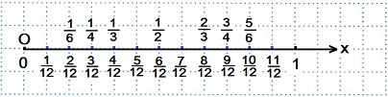

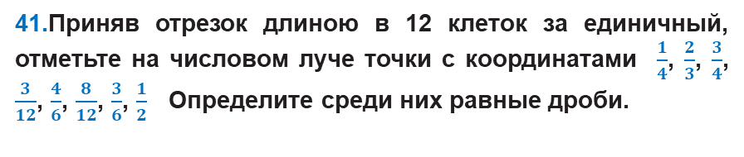





РЕШЕНИЕ ЗАДАЧ
41.Приняв отрезок длиною в 12 клеток за единичный, отметьте на числовом луче точки с координатами $\frac{1}{4}$, $\frac{2}{3}$, $\frac{3}{4}$, $\frac{3}{12}$, $\frac{4}{6}$, $\frac{8}{12}$, $\frac{3}{6}$, $\frac{1}{2}$Определите среди них равные дроби.
$\frac{1}{4}$ = $\frac{3}{12}$
$$\frac{4}{6}$$
$\frac{1}{2}$ = $\frac{3}{6}$
$$\frac{3}{6}$$
$\frac{4}{6}$ = $\frac{2 }{3}\text{=}\frac{8}{12}$
12 : 4 $∙1=3 \text{12 : }3∙2=8 \text{12 : 4}∙3=9$
12 : 6 $∙4=8$ 12 : 6$∙3=6 \text{12 : }2∙1=6$

Slide 8
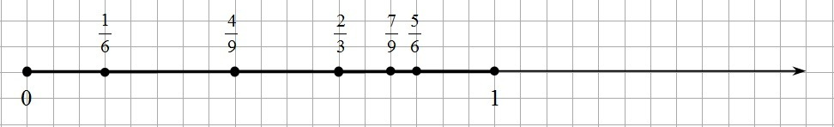



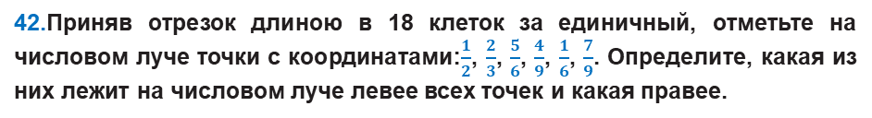

РЕШЕНИЕ ЗАДАЧ
42.Приняв отрезок длиною в 18 клеток за единичный, отметьте на числовом луче точки с координатами:$\frac{1}{2}$, $\frac{2}{3}$, $\frac{5}{6}$, $\frac{4}{9}$, $\frac{1}{6}$, $\frac{7}{9}$. Определите, какая из них лежит на числовом луче левее всех точек и какая правее.
$$\frac{1}{2}$$
Х
18 : 2 $∙1=\text{9 }\text{1}\text{8}\text{ : }3∙2=\text{12 }\text{1}\text{8}\text{ : }6∙5=15$
18 : 9 $∙4=8$ 18 : 6$∙1=\text{3 }\text{1}\text{8}\text{ : }9∙7=14$
$\frac{1}{6}$
левее всех и $\frac{5}{6}$ правее всех
В порядке возрастания: $\frac{1}{6}$, $\frac{4}{9}$, $\frac{1}{2}$, $\frac{2}{3}$, $\frac{7}{9}$, $\frac{5}{6}$
В порядке убывания:
$\frac{5}{6}$, $\frac{7}{9}$, $\frac{2}{3}$, $\frac{1}{2}$, $\frac{4}{9}$, $\frac{1}{6}$

Slide 9
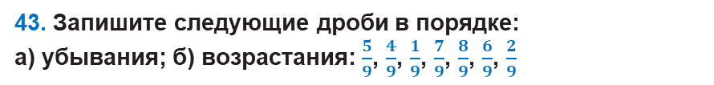

РЕШЕНИЕ ЗАДАЧ
43. Запишите следующие дроби в порядке:
а) убывания; б) возрастания: $\frac{5}{9}$, $\frac{4}{9}$, $\frac{1}{9}$, $\frac{7}{9}$, $\frac{8}{9}$, $\frac{6}{9}$, $\frac{2}{9}$
а) в порядке убывания: $\frac{8}{9}$, $\frac{7}{9}$, $\frac{6}{9}$, $\frac{5}{9}$, $\frac{4}{9}$, $\frac{2}{9}$, $\frac{1}{9}$
б) в порядке возрастания: $\frac{1}{9}$, $\frac{2}{9}$, $\frac{4}{9}$, $\frac{5}{9}$, $\frac{6}{9}$, $\frac{7}{9}$, $\frac{8}{9}$
44. Поставьте вместо звездочки соответствующий знак больше (>) или меньше (<):
$а) \frac{5}{9} >$ $\frac{4}{9}$ $б) \frac{1}{8}<$ $\frac{7}{8} в) \frac{2}{5}<$ $\frac{3}{5} г) \frac{2}{7}<\frac{6}{7}$

Slide 10
РЕШЕНИЕ ЗАДАЧ
54. На рисунке изображено 5 равных прямоугольников. Первый прямоугольник целый, второй разделен на две равные части, третий - на три равные части, четвертый - на четыре равные части, а пятый разделен на восемь равных частей. Сравните доли, изображенные на рисунке. Какие дроби изображены? Выпишите их и , по возможности, сравните между собой.

Slide 11
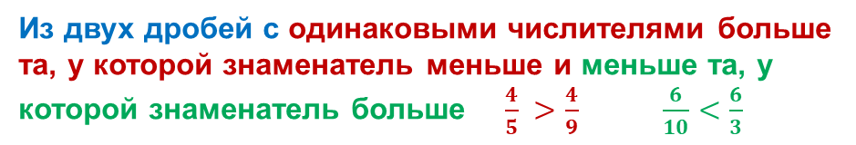
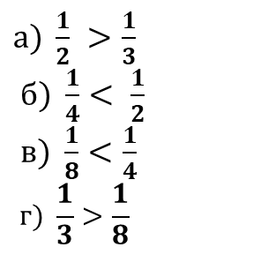
РЕШЕНИЕ ЗАДАЧ
$а) \frac{1}{2} >$ $\frac{1}{3}$
$б) \frac{1}{4}<$ $\frac{1}{2}$
$в) \frac{1}{8}<$ $\frac{1}{4}$
$$г) \frac{1}{3}>\frac{1}{8}$$
Из двух дробей с одинаковыми числителями больше
та, у которой знаменатель меньше и меньше та, у
которой знаменатель больше $\frac{4}{5} >$ $\frac{4}{9}$ $\frac{6}{10}<\frac{6}{3}$

Slide 12
ЗАДАНИЯ ДЛЯ САМОСТОЯТЕЛЬНОЙ РАБОТЫ

